Slide 1
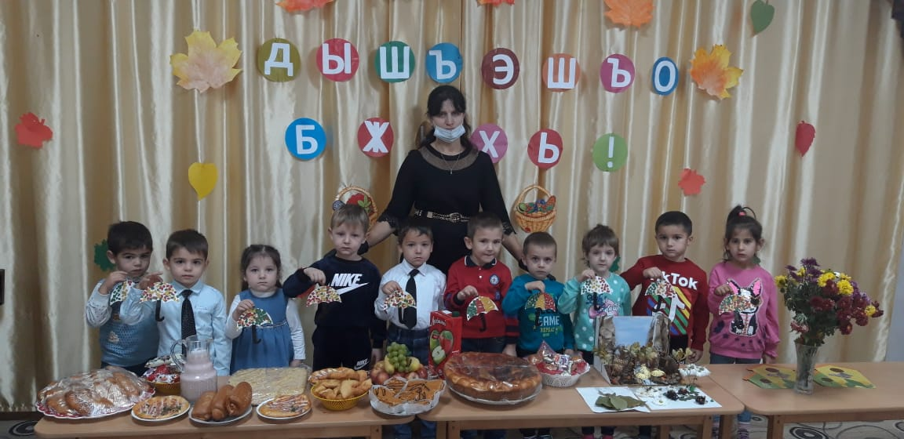
Портфолио воспитателя МБДОУ №1 НАСЫП

Slide 2
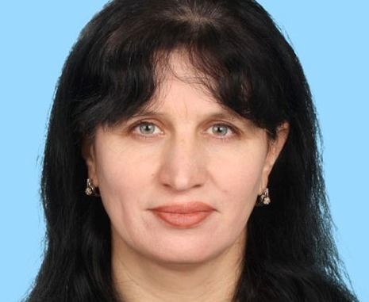
Информационная карта педагога
Шорова Нафисет Магометовна
Дата рождения: 21.09.1978г.р
Образование: высшее, педагогическое АГУ-2000г.
Квалификация по диплому: Педагогика и методика начального образования.
Профессиональная переподготовка: Педагогическое дошкольное образование.
Образовательное учреждение: Муниципальное бюджетное дошкольное образовательное учреждение «Детский сад общеразвивающего вида №1 «Насып»
Должность: Воспитатель
Педагогический стаж: 12лет
Представленная документации:

Slide 3
Основные направления в работе
Создание моделей инновационного образовательного пространства ДОУ ,как одно из условий повышения качества образования.
- Повысить уровень профессионального мастерства в ДОУ
-Стимулирую и активизирую экспериментально-научные исследования.
-Создаю необходимые условия для творческой деятельности.
--Пропагандировать инновации и опыт инновационной деятельности в массовой педагогической практике.
- Произвести методическое оформление инновации, дающее возможность их массового использования.

Slide 4
Обобщение передового педагогического опыта
№ п/п | Год проведения | Тема мероприятия | Форма участия педагога
1 | 2017г | «Руководство педагогам об организации сюжетно-ролевых игр с детьми старшего возраста» | Докладчик
2 | 2018 | «Руководство педагогам по интеграции образовательных областей» | Докладчик
3 | 2019 | Обобщение знаний по ФЭМП с детьми среднего возраста | Выступление
4 | 2020 | Организация образовательной деятельности на прогулке. | Докладчик

Slide 5
Использование инновационных методов и приёмов в ООД
№ п/п | Дата презента разработки | Название работы | Форма участия педагога
1 | 2019 | Дидактическое пособие «Река времени» | Семинар-практикум
2 | 2020 | Дидактическое пособие своими руками «Математический планшет», «Велькрошка» | Семинар-практикум
3 | 2021 | Методы и приёмы в образовательной деятельности с использованием инновационных технологий «Песочная анимация» | Семинар-практикум

Slide 6
Взаимосвязь с родителями в ДОУ
№ п/п | Дата проведения | Тема мероприятия | Форма участия педагога
1 | сентябрь | «Знакомство с годовыми задачами. Особенности детей 4-5 лет. | Выступление
2 | октябрь | Круглый стол «Добрые дела» | Сообщение-практикум
3 | октябрь | Консультация «Режим дня в детском саду и дома. Его значение в развитии и воспитании детей» | Выступление
4 | ноябрь | Семинар-практикум для родителей «Сказки глазами детей и взрослых». | Выступление
5 | декабрь | Круглый стол «Семейные традиции-важный способ воспитания» | Выступление
6 | январь | Конкурс для родителей «Театр дома» | Показ презентаций

Slide 7
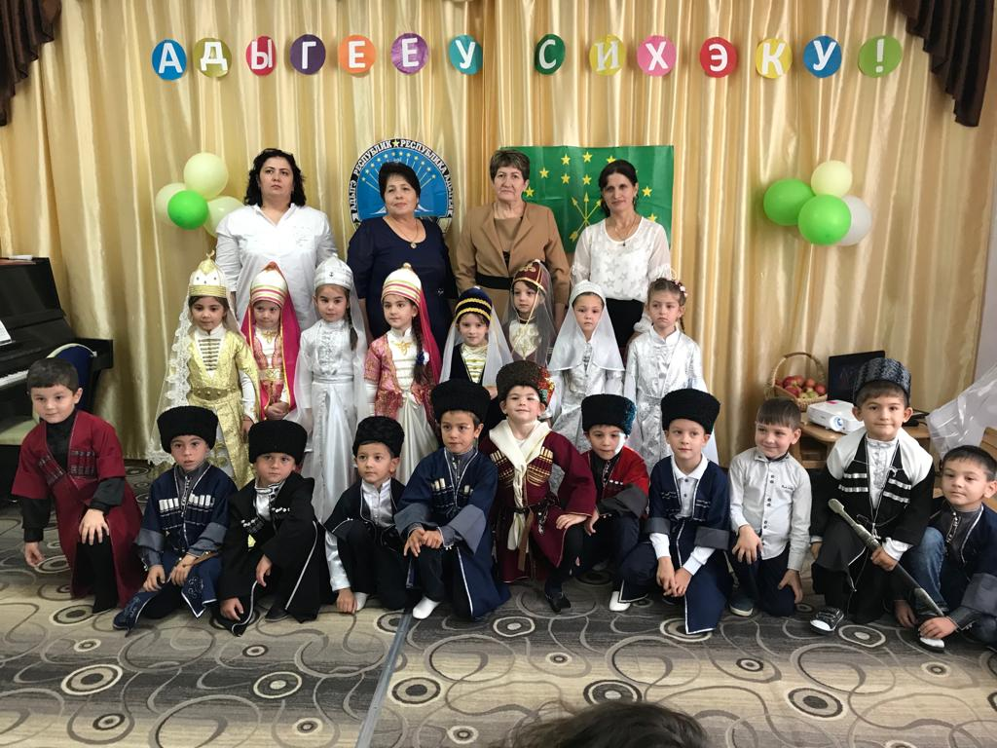
«Я отношусь к своим воспитанникам так же, как хочу, чтоб относились к моим родным детям!»

